Slide 1
Funcionamiento de un Centro de Operaciones en Emergencia: consideraciones de la COVID-19

Slide 2
Objetivos
Esta presentación tiene como finalidad:
Analizar cómo funciona un COE
Explicar los modos y niveles de activación de un COE
Definir las actividades del COE durante la activación, haciendo hincapié en el contexto de la respuesta a la COVID-19

Slide 3
Activación del COE
La activación de un COE contribuye con la coordinación, la ejecución, la preparación y las actividades de respuesta para una emergencia de salud pública.
Un COE se activa en función de las necesidades que surjan de una emergencia de salud pública.
Las actividades del COE variarán según el modo y el nivel de activación, así como el tipo de amenaza o emergencia que se esté atendiendo.
Los detalles adicionales sobre el proceso de activación de un COE se proporcionan en la sección "Cómo activar nuestro COE".

Slide 4

Aspecto operacional del COE
El aspecto operacional de un COE depende del estado actual de la emergencia de salud pública.
La evaluación de la amenaza y de dónde recae en términos de los modos de activación del COE ayudan a determinar la estructura de niveles necesaria para atender la emergencia.

Slide 5
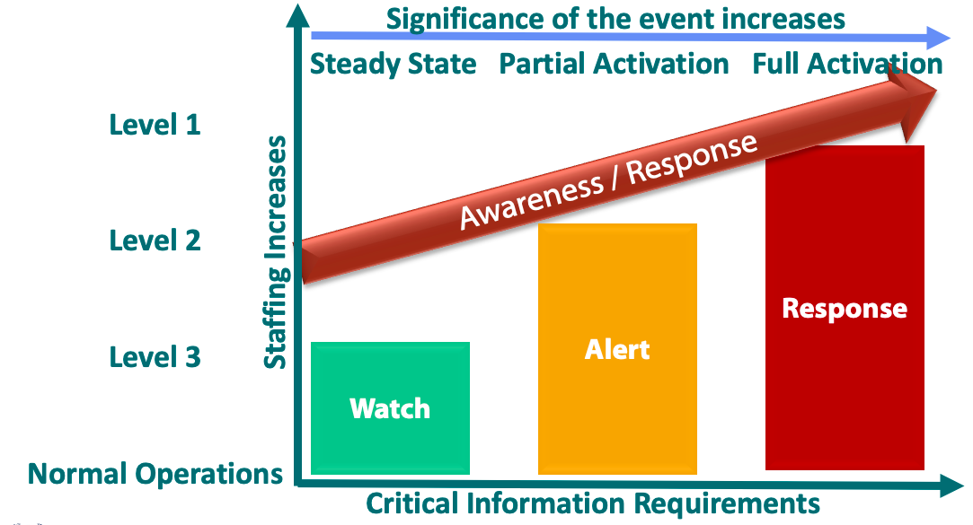
Modos y niveles de activación de un COE
Los modos y niveles de activación de un COE definen los pasos a seguir y las medidas a tomar para hacer frente a una amenaza para la salud pública (p. ej., la COVID-19).
Aumenta la importancia del evento
Activación de
vigilancia
Activación
parcial
Activación total
vig
Nivel I
Nivel II
Conocimiento/respuesta
Incrementos de personal
Respuesta
Nivel III
Alerta
Vigilancia
Actividades habituales
Actividades habituales
Requerimientos de información crucial

Slide 6
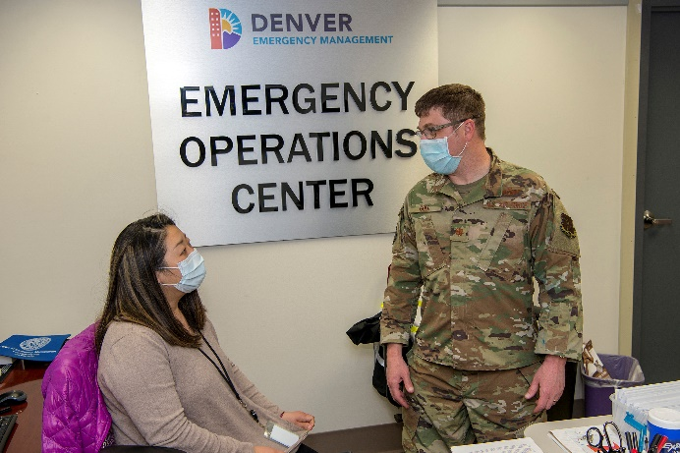
Preservar la salud del personal
Para llevar a cabo las operaciones de forma efectiva, el personal del COE debe mantenerse sano.
Los COE pueden tomar medidas preventivas contra la propagación de la COVID-19 y otras enfermedades a través de la activación de los distintos modos de operación. Dependiendo del riesgo local y de la orientación sanitaria, los COE pueden:
Limitar el número de trabajadores en el centro de
operaciones (algunos trabajan desde su casa)
Requerir distancia entre los que asistan al COE
Realizar pruebas y cuestionarios a los que ingresan al COE
para detectar síntomas (p. ej., controles de temperatura, listas
de control, etc.)
Solicitar a los empleados enfermos que se queden en casa
Requerir el uso de mascarillas u otras cubiertas para la cara
Limpiar los puestos de trabajo y la oficina a menudo
John Rohrer/Guardia Nacional de la Fuerza Aérea de los EE. UU. 9 de Abril de 2020. COE de Denver, Colorado, EE. UU.

Slide 7

Modos de activación del COE

Slide 8
Modos de activación del COE
Al momento de poner en marcha un COE, se implementa un modo de activación o de operaciones basado en los requerimientos de la emergencia de salud pública del momento.
Modo de Vigilancia
Modo de Alerta
Modo de Respuesta
Vigilancia

Slide 9
Modo de vigilancia
Un programa integral de gestión de emergencias implica la supervisión constante de los posibles peligros y amenazas a la salud pública.
Si la vigilancia se lleva a cabo a través del COE, el modo de vigilancia se alinea con las operaciones del día a día.
La vigilancia también puede realizarse a través de los sistemas nacionales o municipales de vigilancia rutinaria y basada en eventos.
Modo de vigilancia

Slide 10
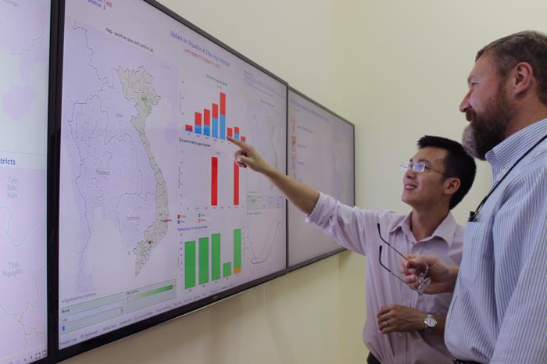
Modo de vigilancia y equipo de vigilancia
Durante el modo de vigilancia, el equipo de vigilancia se encarga de hacer seguimiento a las posibles emergencias de salud pública e informar a las autoridades competentes de cualquier amenaza significativa a la seguridad de la población.
El equipo de vigilancia está integrado por los miembros del personal del COE que ejecutan las actividades asociadas con el modo de vigilancia.

Slide 11
Modo de vigilancia y equipo de vigilancia
En el equipo de vigilancia hay dos posiciones principales:
Funcionario de servicio:
Actúa como líder del equipo de vigilancia.
Especialistas en comunicaciones de emergencia o funcionarios de vigilancia:
Son los principales operadores comunicacionales del COE, ya sea vía telefónica o vía electrónica.

Slide 12
Actividades en el modo de vigilancia
Las principales actividades que se llevarán a cabo durante el modo de vigilancia son:
La vigilancia de cualquier amenaza a la salud pública nacional o mundial.
El mantenimiento de un registro diario de los eventos más importantes.
El seguimiento de los informes y correos electrónico del CEO, reenviando la información pertinente a las autoridades correspondientes.
Proporcionar apoyo y responder a las solicitudes de información de conformidad con los protocolos establecidos y los procedimientos operativos estándar.

Slide 13
Modo de alerta
El modo de alerta mantiene una postura similar a la del modo de vigilancia, pero con un mayor nivel de conocimiento y atención a un evento emergente específico.
Corresponde a la fase de activación temprana "stand up" o "standby".
Las jurisdicciones sin casos confirmados de la COVID-19 podrían considerar mantener la preparación en modo de alerta, dada la escala global de transmisión.
Modo de alerta

Slide 14
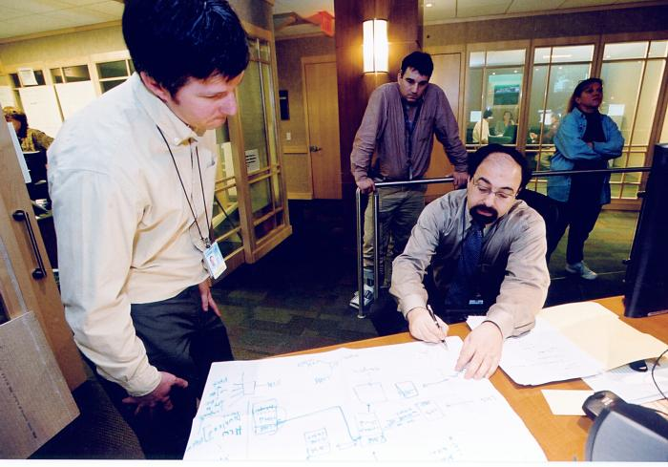
Modo de alerta
El modo de alerta da lugar a:
La planificación de eventos específicos y la movilización inicial de recursos.
Es decir, el despliegue de EPP en los sitios prioritarios; la capacitación de los trabajadores
El inicio de los procedimientos preparatorios para la activación del Sistema de Gestión de Incidentes (SGI)
Un mayor contacto con los organismos externos y el despliegue del personal para apoyar las operaciones diarias.
El entrenamiento de actualización "justo a tiempo"
El entrenamiento específico para la COVID-19

Slide 15
Modo de respuesta
El modo de respuesta se refiere a las actividades necesarias para hacer frente al incidente o la emergencia.
Corresponde a la activación completa del COE, incluyendo el SGI.
Modo de respuesta

Slide 16
Modo de respuesta
El SGI proporciona una estructura organizada temporal que apoya la respuesta al incidente.
El término "Respuesta del SGI" puede ser usado para referirse al modo de respuesta.
La transición a una respuesta del SGI requiere el establecimiento de lo siguiente:
Un punto central para el manejo de la información.
Canales de comunicación regulares para coordinar con otros organismos gubernamentales la respuesta y la ejecución de posibles misiones.

Slide 17
Modo de respuesta (continuación)
Un método interno estandarizado de presentación de informes para realizar notificaciones y coordinar la información y los recursos con el departamento/ministerio principal.
Es común definir diferentes "niveles" de respuesta dentro del modo de respuesta, reconociendo que diferentes tipos de incidentes requerirán diferentes escalas de respuesta.

Slide 18
Modo de respuesta
Durante la respuesta, el COE sirve como centro de atención de incidentes de salud pública para:
Coordinar y apoyar al personal (gestión)
Planificación
Operaciones
Logística
Finanzas y Administración

Slide 19
Modo de respuesta: personal de gestión
El personal de gestión es responsable del funcionamiento general del COE y de la coordinación de las actividades de respuesta. A menudo, incluye:
Las comunicaciones públicas
El enlace con los organismos de cooperación
Informar sobre la situación
La movilización de recursos
Entre los cargos esenciales se encuentran el de Gestor de las Instalaciones del COE y el de Funcionario de Información Pública.

Slide 20
Modo de respuesta – Planificación
La Sección de Planificación se encarga de la planificación in situ y fuera del sitio para apoyar el COE.
In situ se refiere a la asignación de los recursos disponibles (humanos y materiales) para lograr el mejor resultado posible.
Fuera del sitio se refiere a las actividades para controlar el evento, como la planeación y el despliegue de recursos.
Otras responsabilidades de planificación incluyen:
La recopilación y el procesamiento de datos
Las comunicaciones operacionales
La previsión de acontecimientos futuros

Slide 21
Modo de respuesta – Operaciones
La sección de operaciones se encarga de la coordinación, el uso de los recursos y el aspecto técnico de las operaciones de respuesta a la emergencia de salud pública.
Las operaciones pueden incluir las siguientes actividades de respuesta:
Protocolo de intervención
Rastreo de contactos
Vigilancia de la enfermedad
Recopilación de datos epidemiológicos
Asistencia a la comunidad y manejo de casos
Intervenciones de salud pública

Slide 22
Modo de respuesta – Logística
La logística se encarga de los recursos tácticos y operacionales necesarios para dar respuesta a la emergencia de salud pública.
Esto puede incluir:
Instalaciones
Personal
Equipo (EPP, equipo médico, reactivos de pruebas, etc.)
Servicios (apoyo a los servicios de emergencia, seguridad, transporte de pacientes, etc.)

Slide 23
Modo de respuesta - Finanzas y Administración
La sección de finanzas y administración supervisa todas las tareas financieras y administrativas que facilitan la respuesta a la emergencia.
Algunas de estas actividades deberían incluir:
La elaboración y la supervisión de los presupuestos
Gestión del flujo de caja
Seguimiento de los costos de los recursos
Preparación de registros administrativos y contratos

Slide 24
Niveles de respuesta del COE

Slide 25
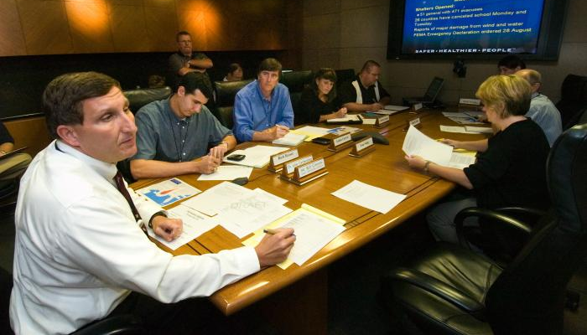
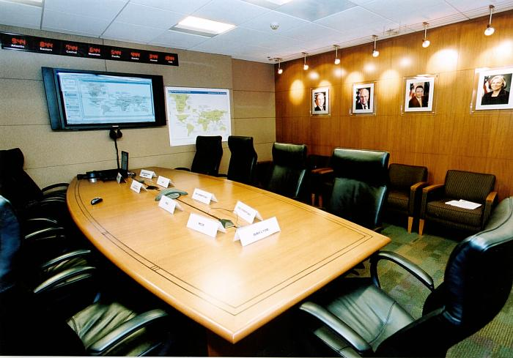
Niveles de respuesta del COE
El nivel de respuesta de un COE (también denominado a veces "nivel operacional") cambiará en el curso de su ejecución, lo que dará lugar a la desactivación del COE o a un cambio en el nivel de respuesta.
La transición de un nivel de activación del COE a otro se basa en el nivel de esfuerzo requerido (aumento o disminución) para controlar eficazmente el riesgo para la salud pública.
Los niveles de respuesta deben definirse en función del alcance, la misión y los recursos disponibles del COE.

Slide 26
Niveles operativos del COE - Nivel III
Nivel III - El nivel más bajo de activación.
El personal del COE puede ayudar en la respuesta; pero esta tarea está, en gran medida, a cargo de expertos en la materia del ministerio o de los organismos de salud.
El COE debería continuar la vigilancia de la situación en tiempo real.
En el caso de la COVID-19, estas actividades podrían incluir:
La recopilación y el análisis en tiempo real de los datos de los casos
Continuar con el flujo de información previo al evento
Informes diarios
Desarrollar un sistema de mensajes de alerta e informes de seguimiento

Slide 27
Niveles operativos del COE - Nivel II
Nivel II - Activación ampliada
Involucra un mayor número de empleados del COE, trabajando junto a expertos del ministerio y de las agencias de salud
En el caso de la COVID-19, estas actividades podrían incluir:
Actividades realizadas durante el Nivel III
Detección y vigilancia
Rastreo de contactos
Análisis epidemiológico y de laboratorio
Monitoreo del punto de entrada
Advertencia pública y aplicación de medidas de protección
Equipo de protección para los socorristas y los proveedores de atención médica
Tratamiento farmacológico

Slide 28
Niveles operativos del COE - Nivel I
Nivel I - Activación completa
El nivel I se reserva para las respuestas de mayor escala a amenazas de gran magnitud.
En el caso de la COVID-19, estas actividades podrían incluir:
Todas las actividades realizadas durante el Nivel III y el Nivel II
La dotación de personal que trabajen 24 horas al día y 7 días a la semana para el COE, o el establecimiento de emplazamientos adicionales del COE sobre el terreno para coordinar esfuerzos específicos.
Despliegue de recursos y unidades especializadas para gestionar la respuesta
Coordinación transfronteriza o regional
Profilaxis farmacéutica masiva o vacunación, cuando sea apropiado y esté disponible

Slide 29
Referencias
FEMA Emergency Management Institute (25 de junio del 2018) IS-700.B: An Introduction to the National Incident Management System. Tomado de: https://emilms.fema.gov/IS0700b/curriculum/1.html
WHO (2018) Handbook for Developing a Public Health Emergency Operations Centre. Tomado de: https://apps.who.int/iris/bitstream/handle/10665/277191/9789241515122-eng.pdf?sequence=1
WHO (2015) Framework for Public Health Emergency Operations Centres. https://www.who.int/ihr/publications/9789241565134_eng/en/
Todas las fotos se obtuvieron de la Biblioteca de Imágenes de Salud Pública de los CDC (consultado en mayo de 2020): https://phil.cdc.gov/

